Slide 1

Maple遥感数据存储系统
现代存储技术基础课程设计
小组成员
海杰文 蔡武威 田黄石 熊青城

Slide 2
需求分析
1
2
3
功能需求
性能需求
可用性需求
连续接收并存储大量遥感数据
天气预报、科学研究、城市规划、公共卫生、地图、矿物探测
数据存储容量大
处理大规模遥感数据
高网络传输速度
具有灾难恢复能力
相对较低的RPO与RTO

Slide 3
整体框架
不同存储等级：在线存储、近线存储、离线存储
次级数据中心用以分发数据，总数据中心用于数据归档
次级数据中心分布于全国，根据卫星基站及用户密集程度分布
卫星基站
次级数据中心
总数据中心

Slide 4
存储介质
在线存储
近线存储
离线存储
SSD
SATA
磁带
在线存储需提供高速数据访问
需存储一年的数据，同时价格相对较低
存储容量大， 价格低廉，适应长期、大量的存储需求
RAID10
RAID5
分条技术加快了数据写入速度，同时提供可靠的数据恢复能力
提供数据恢复能力

Slide 5
存储网络
FC SAN（数据中心内）
传输速度快
数据中心内有大量的数据块读写操作
可扩展性强
连续不断地接收遥感数据
FCIP（数据中心间）
传输距离远
数据中心分布于不同城市
成本相对较低
与直接架设光缆相比成本较低
与内部网络相契合
数据中心内部采用FC SAN

Slide 6



计算平台
目标
良好的灵活性，更高的可用性，拥有快速更新技术、更快调配IT资源的能力
分析
计算主要集中于次级计算中心，在每个次级数据中心的硬件基础上建立私有云。
由大量普通的Linux服务器组成，在这些服务器之上将安装kvm以提供虚拟化能力。使用OpenStack作为中间件，从而虚拟化出大量的虚拟机供平台部署应用。
构建

Slide 7
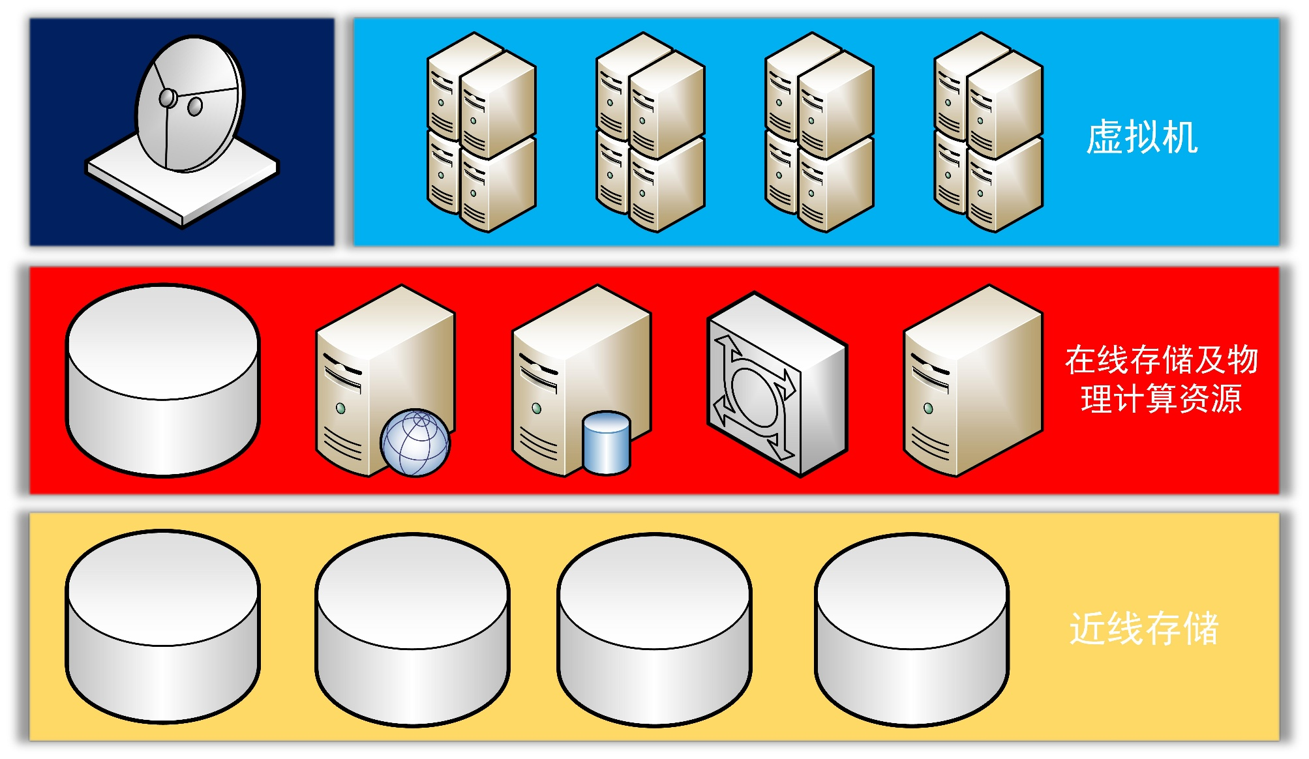
次级数据中心

Slide 8
数据备份
增量备份
数据量非常庞大，完全备份开销过大。
所需时间、存储空间更少
磁带备份
可承受较长的恢复时间
成本相对较低
灾难备份
两个处于异地的数据中心

Slide 9
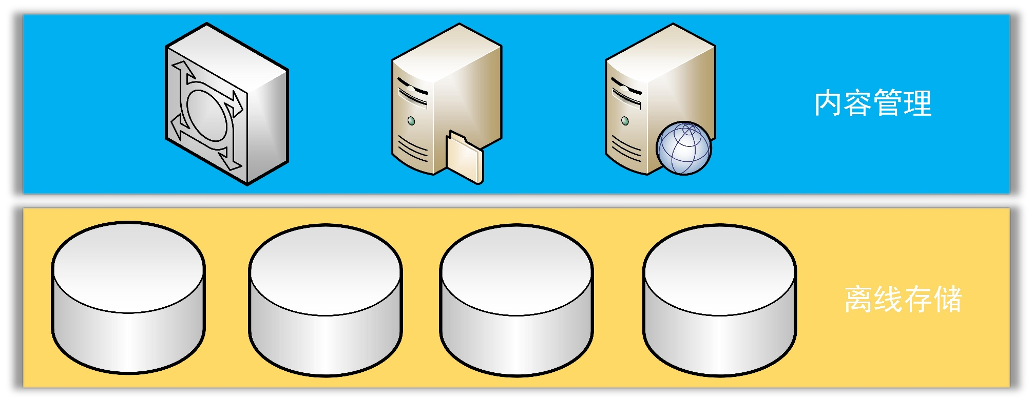
总数据中心

Slide 10
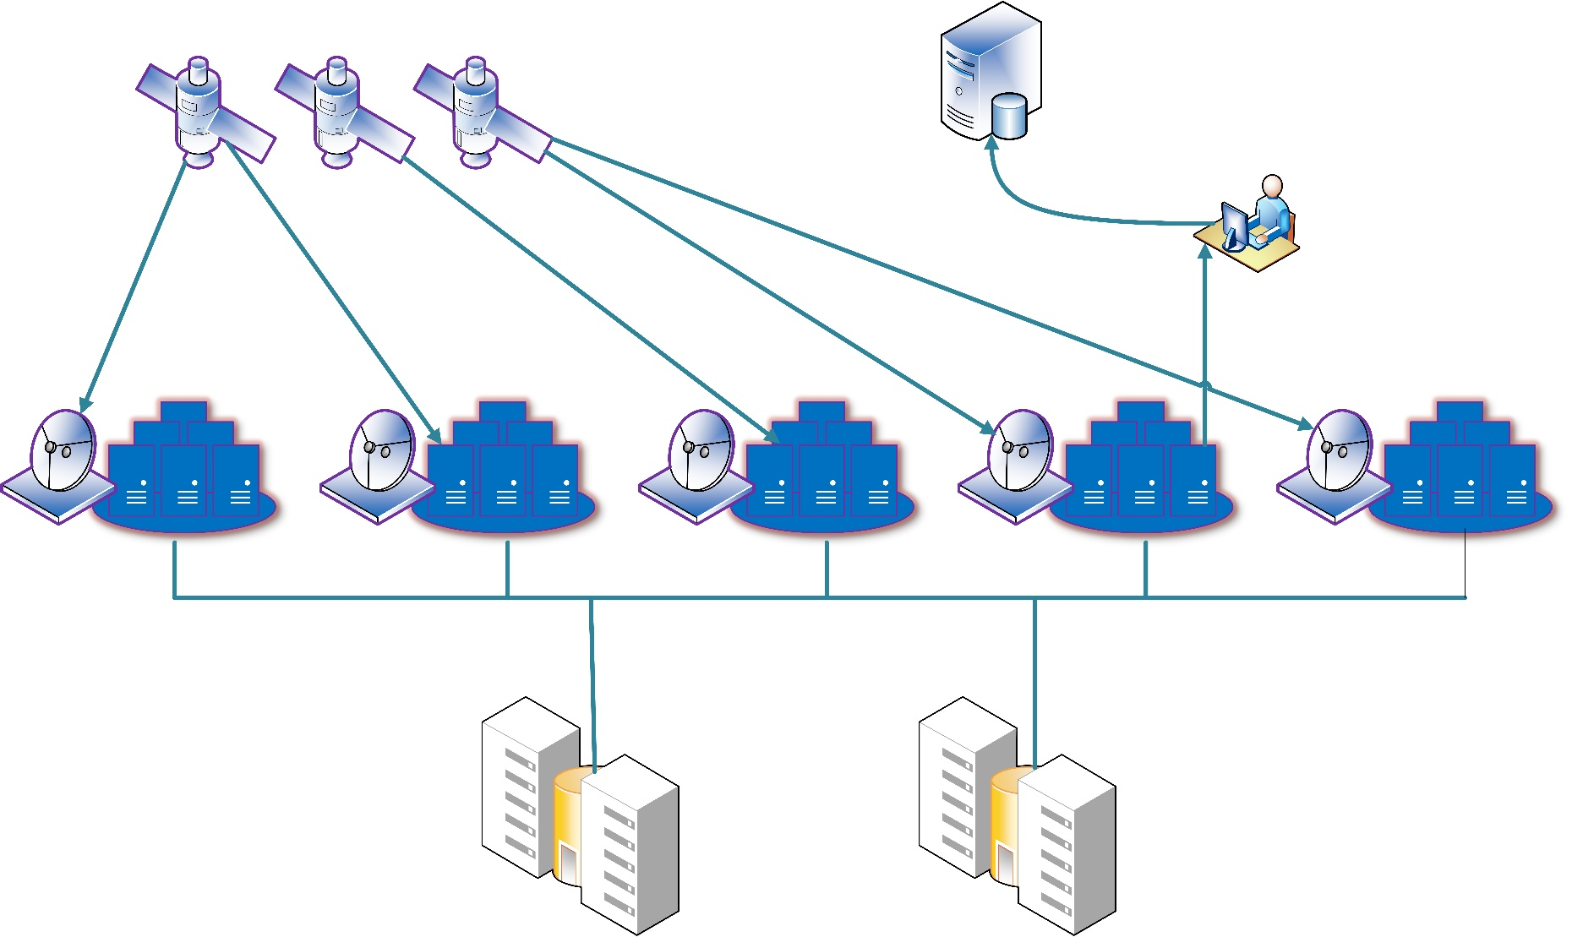
整体架构

Slide 11
结语
大规模图像数据的插入与检索
良好的系统可扩展性
SaaS级别的遥感影像检索服务

Slide 12
感谢聆听

